Slide 1
Мой новый год
Автор: Павлов Тимофей Дмитриевич
Школа: МБОУ СОШ № 32
4 В класс
Автор стихотворения: Павлов Тимофей
!!(слайды переключаются автоматически)!!

Slide 2
Что такое новый год? Это праздник без забот,

Slide 3
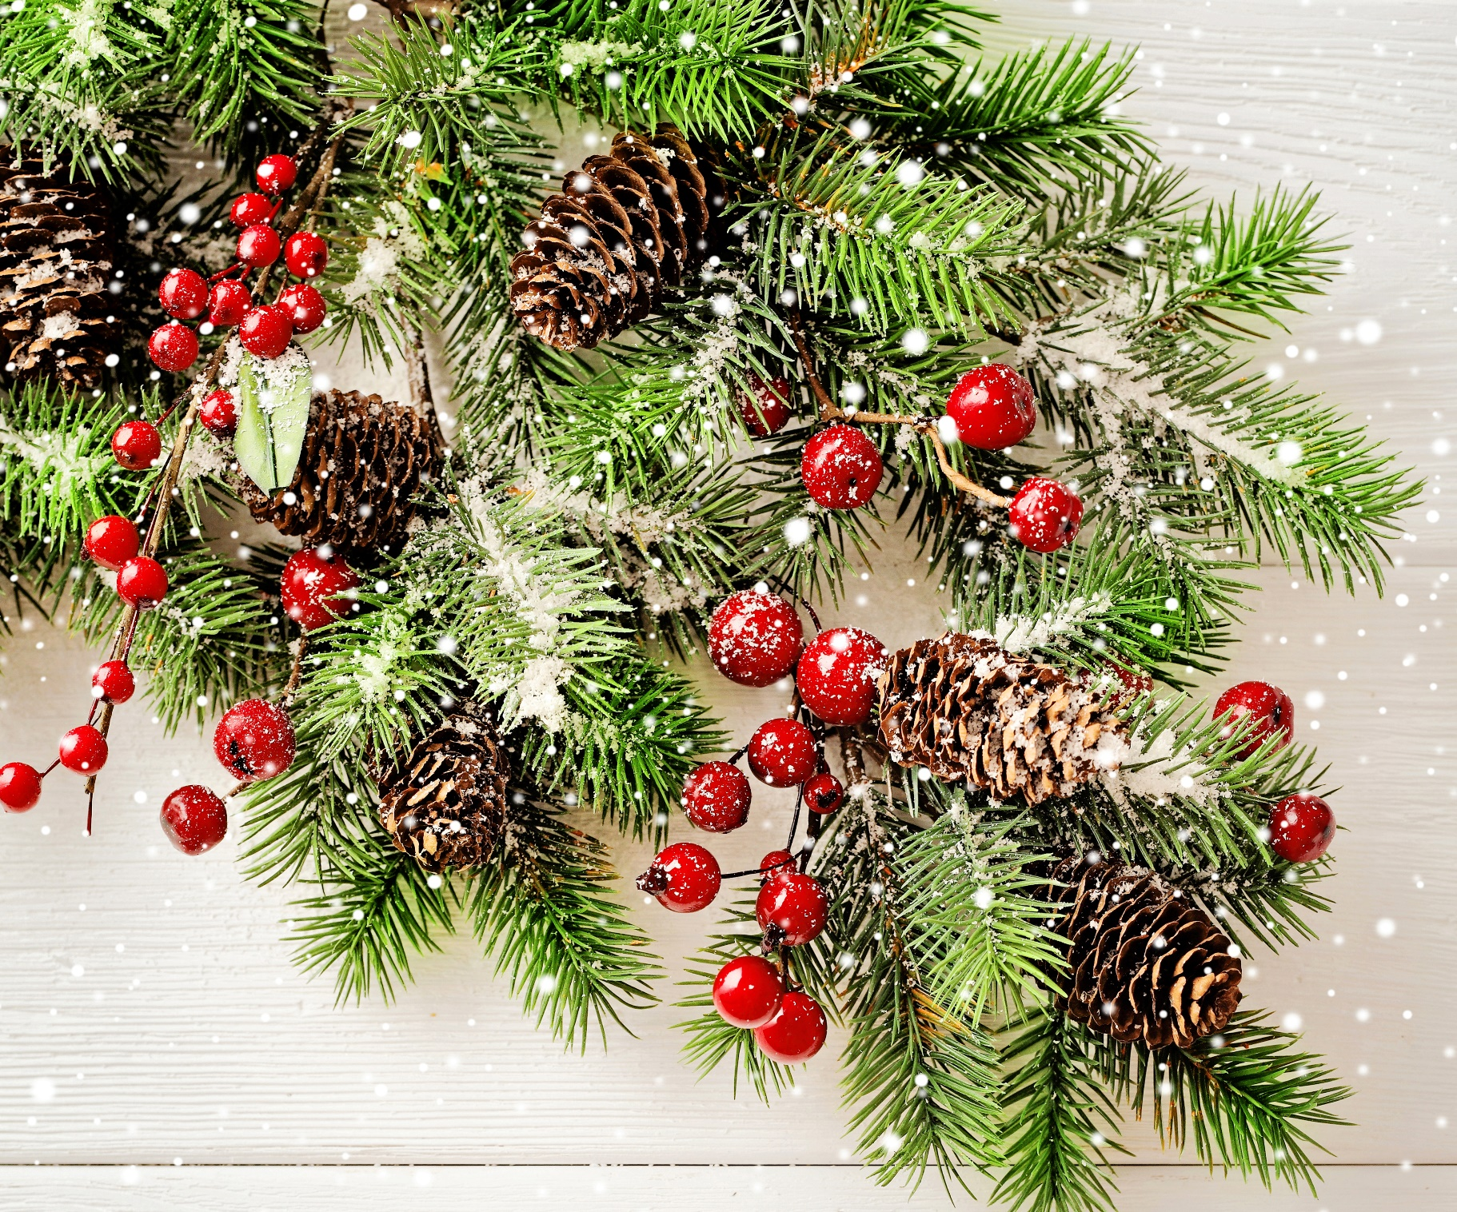
Это гости, это ёлка
И пахучие иголки

Slide 4
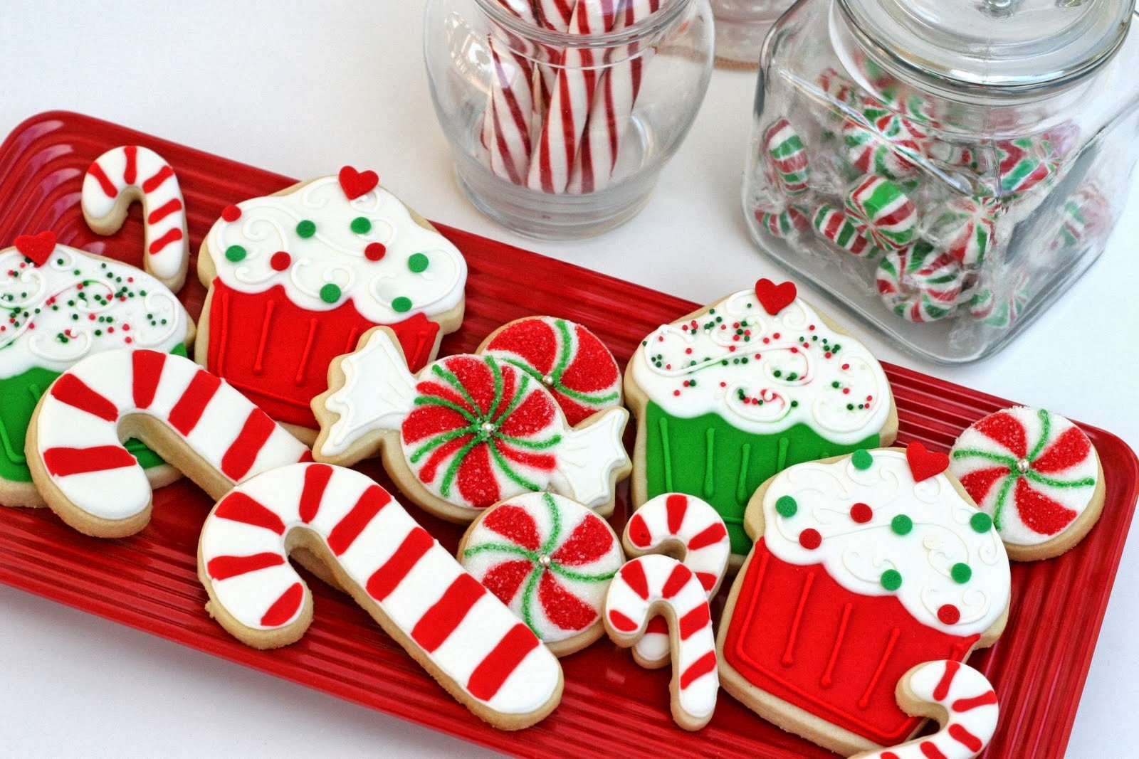
Это сладости для всех, это дружный, громкий смех.

Slide 5
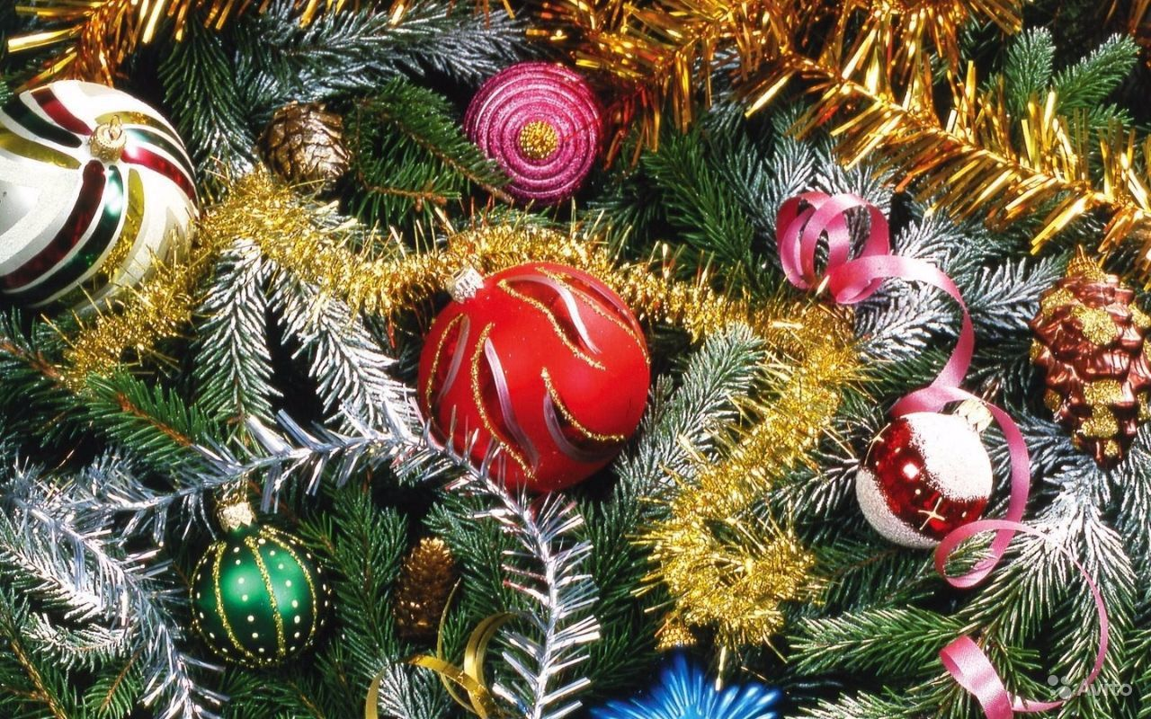
И подарки, и хлопушки, и блестящие игрушки

Slide 6
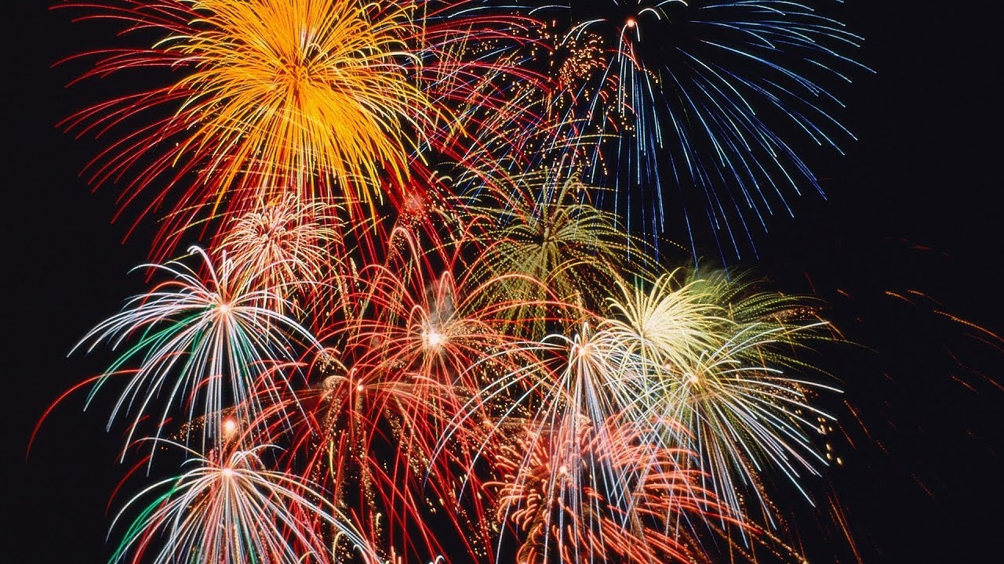
Можно ночью веселиться, спать подольше не ложиться.

